Slide 2
01. 迎合高速網路時代，QNAP高速網卡系列
02. 功能及規格介紹
03. QTS / QuTS hero 新增支援 FEC 搭配交換機 簡易部署 25GbE 環境
04.建構 25GbE 環境

Slide 3
迎合高速網路時代，QNAP 高速網卡系列

Slide 4
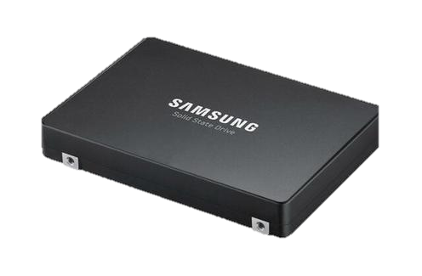
SSD 市場蓬勃發展與傳輸效能大躍進
OK
NVMe SSD 逐漸從 PCIe 3.0 進入 PCIe 4.0 的時代，
固態硬碟的頻寬加倍，你的網路速度卻還跟不上嗎？
SAMSUNG PM9A3 U.2 SSD
讀取速度6,800MB/s，寫入速度4,000MB/s
QNAP 全快閃儲存陣列
TS-h2490FU / TS-h3088XU-RP
全快閃陣列提供數十萬的 IOPS ，
但是 I/O 介面還沒跟上硬碟的速度嗎？
SAMSUNG 980 PRO
讀取速度6,200MB/s，寫入速度4,900MB/s

Slide 5
迎向 SSD 的時代，PCIe 4.0 帶來翻倍頻寬
首度逆轉！2020 年 SSD 全球出貨量超越硬碟
PCIe Gen3 到 Gen4 頻寬翻倍
硬碟 (HDD) 與固態硬碟 (SSD) 這兩種用於電腦等的資料記憶裝置的市場排名逆轉，2020 年 SSD 的全球出貨量首度超越硬碟，反映隨半導體技術進展，SSD 價格也跟著下跌，愈來愈多的新款電腦及遊戲主機採用，且此趨勢將延續到 2021 年之後。
《日本經濟新聞》週二 (23 日) 報導，根據日本研調機構 Techno Systems Research (TSR) 的調查數據，2020 年 SSD 的全球出貨量達 3.15 億台、超越硬碟的 2.6 億台，首度出現逆轉。以金額來看，同 (2020) 年 SSD 的市場規模報 279 億美元，勝過硬碟的 202 億美元。
TSR 的楠本一博分析，2020 年電腦市場在遠距工作等影響下非常熱絡，SSD 也從中受益。預估 2021 年將有更多採用 PCIe 界面的新款高速規格 SSD 產品，也 SSD 與硬碟之間的差距應該會進一步拉大。
PCIe 3.0 理論頻寬為 8 GT/s
PCIe 4.0理論頻寬為 16 GT/s
32 GT/s
16 GT/s
8 GT/s
PCIe 3.0
PCIe 4.0
PCIe 5.0
引用自：網路新聞

Slide 6
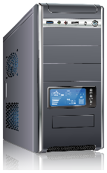
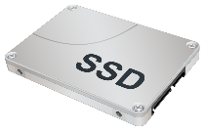
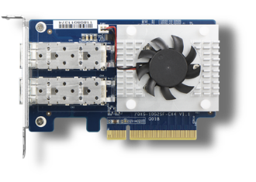
多使用者在 10GbE 高速傳輸的瓶頸
OK
10GbE 傳輸
企業級 U.2 NVMe SSD 或 PCIe Gen4 SSD
10GbE 網卡
瓶頸
10GbE 傳輸
數十萬的 IOPS
QNAP 全快閃儲存陣列
TS-h2490FU / TS-h3088XU-RP
10GbE 傳輸
PC/workstation

Slide 7
25GbE 的優勢 – 容易嫁接到 50/100GbE 環境
OK
25GbE 雖然頻寬低於 40GbE ，但卻容易向上嫁接到 50/100GbE 的網路環境
High Speed Adapters 2017
25G+ Segment Growing at 38% CAGR
2%
2%
2%
11%
21%
22%
55%
7%
Of total Market
Of total Market
15%
45%
78%
2%
15%
來源：Mellanox
Notes:
網址

Slide 8
OK
功能及規格介紹

Slide 9
QNAP 全新 25GbE 高速網卡 – QXG-25G2SF-CX6
OK
QXG-25G2SF-CX6
雙埠 25GbE SFP28 半高網卡
Mellanox
ConnectX®-6 Lx 網路晶片
2 x SFP28 接口
支援 25GbE / 10GbE 雙速
支援 iSER / RoCE 卸載能力

Slide 10
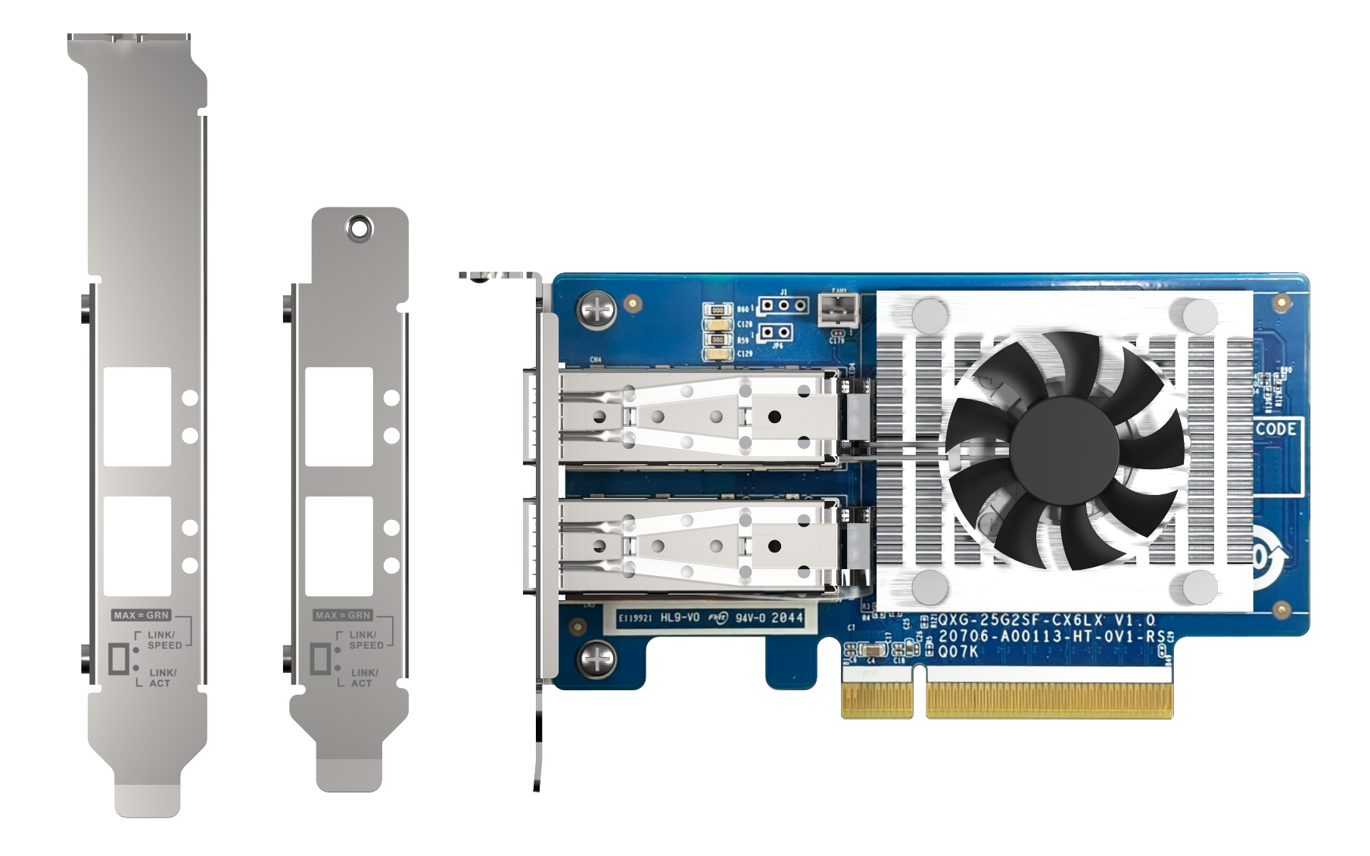
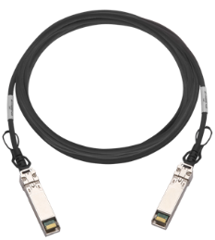
QXG-25G2SF-CX6 25GbE 網卡硬體詳解
OK
雙埠 25GbE (SFP28) 傳輸接口
晶片散熱模組與風扇
提供可選購的配件
25GbE SFP28 網路線
預裝半高 Low profile 支架
附贈全高 Full height 及QNAP 專用平板支架
PCIe Gen4 x8 傳輸介面
提供最高 128Gbit/s 頻寬

Slide 11
支援多種 OS 彈性布建 25GbE 網路環境
OK
Download Windows Driver
Download Linux Driver
Ubuntu 18.04 and later
QTS 4.5.2 and later
QuTS hero 4.5.2 and later

Slide 12
QXG-25F2SF-CX6 與 QXG-25G2SF-CX4 比較
 | QXG-25G2SF-CX4 | QXG-25G2SF-CX6
PCIe express | Gen3 x8 | Gen4 x8
Message Rate | 70Mpps | 75Mpps
PTP (1588) | N/A | Supported
Secure boot | N/A | Supported
VirtIO acceleration | N/A | Yes
RoCE v1/v2 | Supported | Supported
RDMA | Supported | Supported
SR-IOV | Supported | Supported

Slide 13
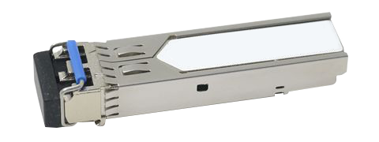
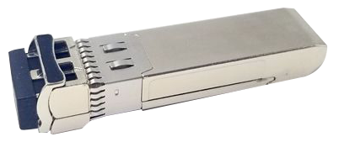
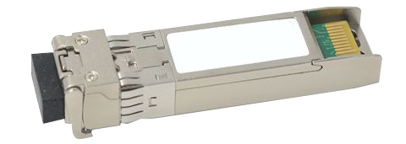
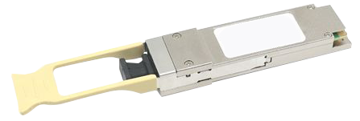
從 1GbE 到 100GbE 適用於不同網路速度的連接頭
OK
1 GbE
10 GbE
25 GbE
40 GbE
100 GbE
SFP
SFP+
SFP28
QSFP+
QSFP28

Slide 14
搭配 QNAP PCIe 4.0 NAS 提供最佳效能
TS-h2490FU-7302P-128G
AMD EPYC 16核心/32執行緒, 3.0 GHz (Max. 3.3GHz)
128GB DDR4 RDIMM ECC 記憶體 (8 x 16GB)
4 x SFP28 25GbE網路埠 (25GbE/10GbE/1GbE)
TS-h2490FU-7232P-64G
AMD EPYC 8核心/16執行緒, 3.1 GHz (Max. 3.2GHz)
64GB DDR4 RDIMM ECC記憶體 (8 x 8GB)
2 x SFP28 25GbE網路埠 (25GbE/10GbE/1GbE)
Slot 1: PCIe Gen4 x4 Slot 2: PCIe Gen4 x8 or x4 Slot 3: PCIe Gen4 x4 Slot 4: PCIe Gen4 x8 Slot 5: PCIe Gen4 x16 or x8
TS-h2490FU
TS-h2490FU
*插槽 4 和插槽 5 預載 25GbE 網路擴充卡。請為 25GbE 介面卡保留這些插槽，以獲得最佳效能。 **插槽 2 於插槽 3 未使用時提供 PCIe Gen4 x8 的頻寬，若插槽 3 使用中則提供 PCIe Gen4 x4 的頻寬。 ***插槽 5 於插槽 4 未使用時提供 PCIe Gen4 x16 的頻寬，若插槽 4 使用中則提供 PCIe Gen4 x8 的頻寬。
Notes:
實際效能

Slide 15
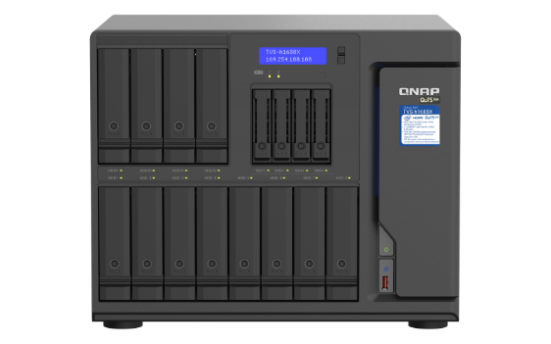
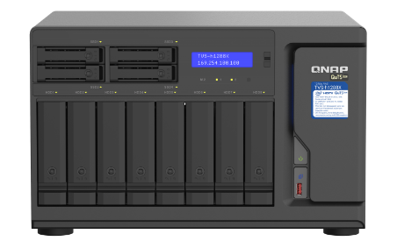
搭配 QNAP PCIe 3.0 高階 NAS 感受高速傳輸
OK
TS-h3088XU-RP
TS-hx83XU
TVS-h1288X
TVS-h1688X
Intel Xeon W 1250 /1270
2 x SFP28 25GbE網路埠 (25GbE/10GbE/1GbE)
Intel Xeon E series
2 x SFP+ 10GbE網路埠 (10GbE/1GbE)
Intel Xeon W 1250 /1270
2 x RJ45 10GbE網路埠 (10GbE/5GbE/2.5GbE/1GbE/100M)
Slot 1: PCIe Gen3 x8 or x4 Slot 2: PCIe Gen3 x4 Slot 3: PCIe Gen3 x4
1U: Gen3 x16 (CPU)
2U & 3U : Slot 2 with Gen3 x8 (CPU)
4U: slot 4 with Gen3 x8 (CPU)
Slot 1: PCIe Gen3 x8 Slot 2: PCIe Gen3 x4 Slot 3: PCIe Gen3 x4
*更多支援機種請以相容性列表為準
Notes:
3088xu 83xu
URL

Slide 16
iSER 讓你的 NAS 更輕鬆
OK
*iSER 預計於後續版本登陸QTS / QuTS hero
iSER 協定 (iSCSI Extensions for RDMA) 與傳統的 iSCSI 協定不同，允許傳輸的資料繞過網路驅動程式和傳輸層，直接進入伺服器或 NAS 的記憶體緩衝區。
增加傳輸效能，降低 NAS 與伺服器的 CPU 負載。
Without iSER
With iSER

Slide 17
OK
QTS / QuTS hero 新增支援 FEC
搭配交換機簡易部署 25GbE 環境

Slide 18
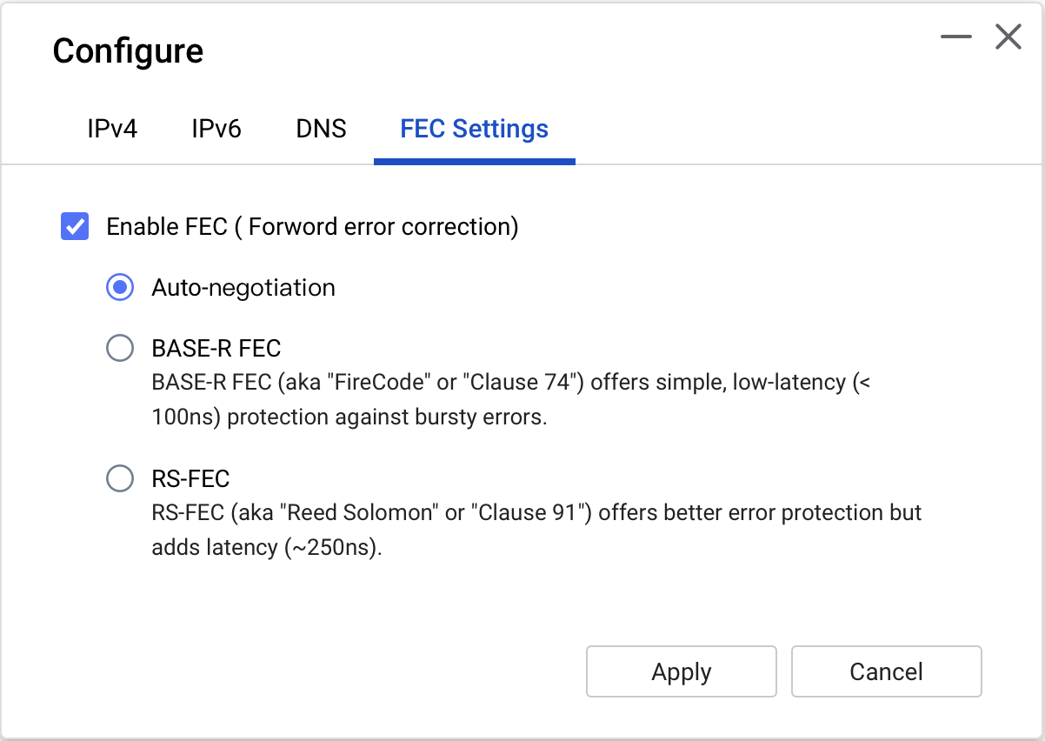
透過 FEC 保證資料傳輸正確性
OK
FEC (Forwarded-error-Correction) 透過特殊編碼在發送/接收端驗證資料正確性，即使面對 25G 高速或是長距離的傳輸也能保證資料正確
網卡及交換機端需有相同的 FEC 設定才能正常使用
Enable FEC (開啟或關閉 FEC 選項)
Auto-negotiation (自動交握 FEC)
(依照RS-FEC -> Base-R FEC -> Disable FEC -> 10GbE順序交握)
BASE-R FEC (開啟 BASE-R FEC)
又名 Firecode 或 Clause 74 ，提供簡單資料校正，擁有較低的延遲(<100ns)
RS-FEC (開啟 RS-FEC)
（又名Reed Solomon 或 Clause 91，提供更強的資料校正保護，但有較高延遲 ~250ns)
QTS 4.5.3 / QuTS hero 4.5.2 後始得自定義 FEC 模式
*若您使用此版本之前的OS, FEC 都預設Auto-negotiation
*網卡及交換機端需有相同的 FEC 設定才能正常使用

Slide 19
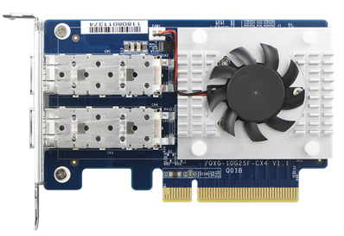
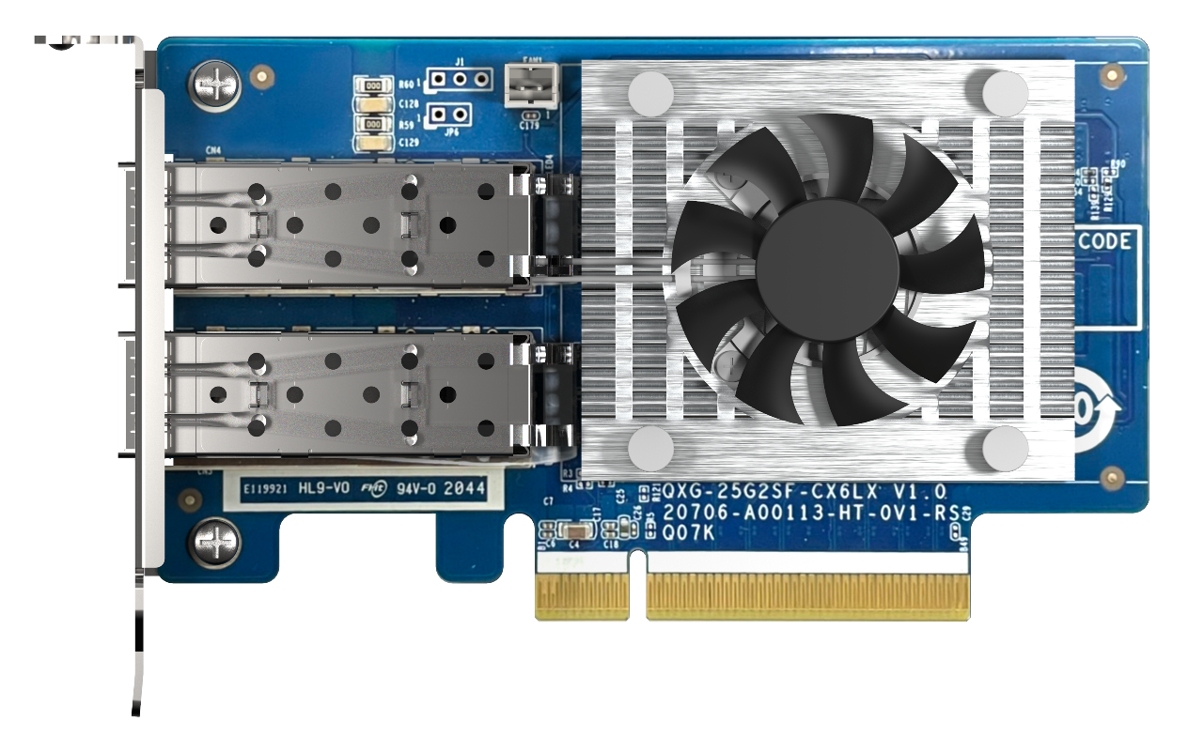
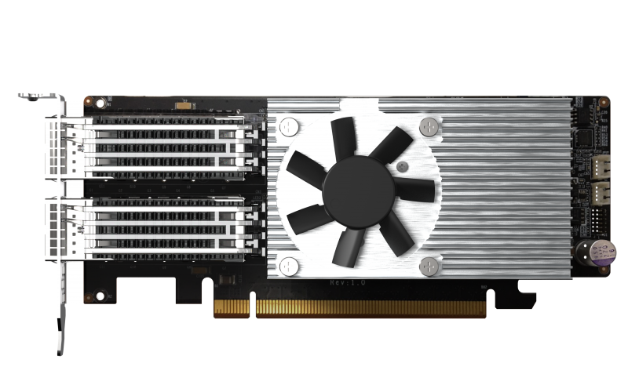
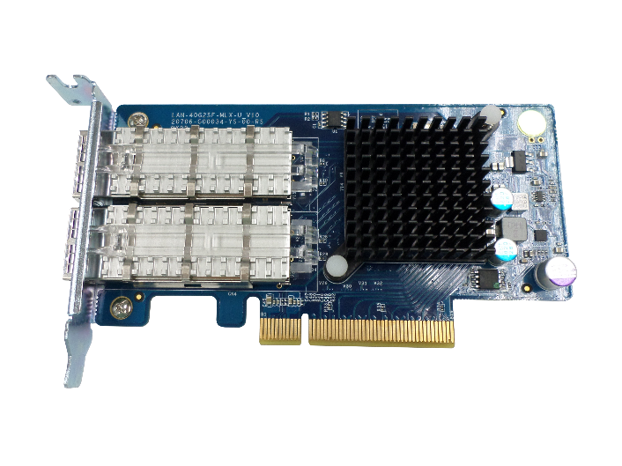
全系列 25GbE 以上網路卡皆支援 FEC 設定
OK
QTS 4.5.3 / QuTS hero 4.5.2 或以後的版本，可以在網路卡設置界面中，依照您的網路環境設置 FEC 模式
QXG-10G2SF-CX4
QXG-25G2SF-CX4
QXG-25G2SF-CX6
QXG-100G2SF-E810
LAN-40G2SF-MLX

Slide 20
Windows / Linux 也能透過 ethtool 設置 FEC
OK
查看 FEC 狀態
ethtool --show-fec devname
設定 FEC 模式
Auto: ethtool --set-fec devname encoding auto
Off: ethtool --set-fec devname encoding off
RS-FEC: ethtool --set-fec devname encoding rs
BASE-R FEC: ethtool --set-fec devname encoding baser
＊Windows / Linux 需另外安裝驅動程式
Windows: https://www.mellanox.com/products/adapter-software/ethernet/windows/winof-2
Linux: https://www.mellanox.com/products/infiniband-drivers/linux/mlnx_ofed

Slide 21
OK
效能實測

Slide 22
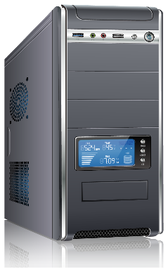
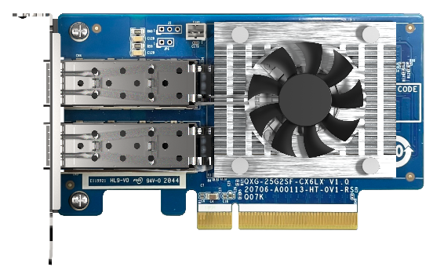
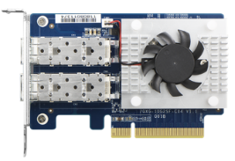
25GbE 效能實演 - AJA
TS-x83XU
PC:
Intel® CoreTM i7-6700 3.40GHz.
Windows 10, 64GB RAM, QXG-25G2SF-CX4 on board,
Samsung SSD 960 PRO 1TB NVMe
NAS:
1283XU. Intel® Xeon® E-2124 CPU @ 3.30GHz.
QTS 4.3.6.0805, 4GB RAM, QXG-25G2SF-CX4 on board,
Samsung SSD850 Pro 512GB*12 (RAID 0)

Slide 23
OK
建構 25GbE 環境

Slide 24
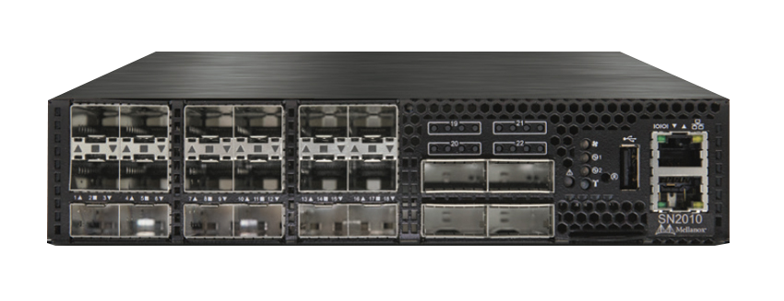
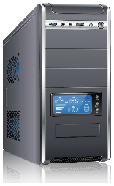
QNAP 讓傳輸速度更上一層樓
OK
Mellanox SN2010 25/100 GbE 交換器
18x 10/25GbE SFP+/28 ports
4x 40/100GbE QSFP+/28 ports
QNAP 100GbE 網路卡
QXG-100G2SF-E810
25 GbE
25 GbE
25 GbE
100 GbE
QNAP 高階 NAS
OR 白牌伺服器
虛擬機
多媒體工作站

Slide 25
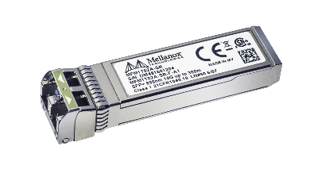
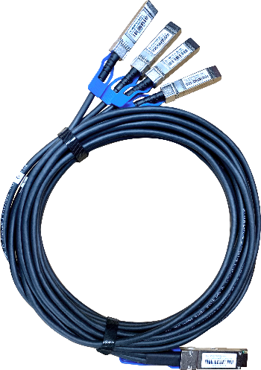
透過分接線材輕鬆連接至 100GbE/50GbE 環境
OK
4 x 100GbE 網路埠
4 x SFP28 連接埠
向下相容 10GbE Transceiver
10GbE SR Transceiver
TRX-10GSFP-SR-MLX
QSFP28 一轉四線材
支援25GbE Transceiver
25GbE SR Transceiver
TRX-25GSFP-SR

Slide 26
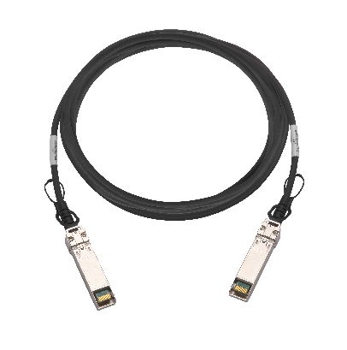
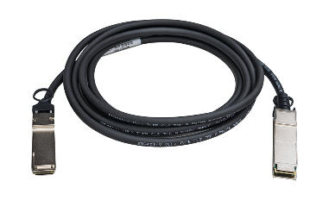
完整的 10GbE / 25GbE / 100GbE 配件
OK
QXG-25G2SF-CX6
25GbE SFP28 DAC
CAB-DAC30M-SFP28
CAB-DAC15M-SFP28
10GbE SR Transceiver
TRX-10GSFP-SR-MLX
QXG-100G2SF-E810
100GbE QSFP28 DAC
CAB-DAC15M-QSFP28
CAB-DAC15M-QSFP28-B4
25GbE SR Transceiver
TRX-25GSFP-SR

Slide 27
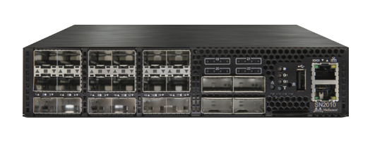
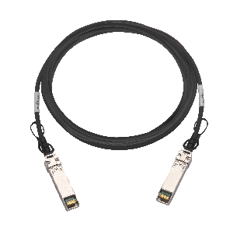
即刻升級 25GbE 套組
OK
1
2
3
QNAP
高階 NAS
QXG-25G2SF-CX6
Mellanox SN2010 25/100 GbE 交換器
OR 白牌伺服器
CAB-DAC30M-SFP28
即刻升級 25GbE / 100GbE 高速傳輸

Slide 28
是 您 最 好 的 選 擇 !
©2021著作權為威聯通科技股份有限公司所有。威聯通科技並保留所有權利。威聯通科技股份有限公司所使用或註冊之商標或標章。檔案中所提及之產品及公司名稱可能為其他公司所有之商標。

